Slide 1
Odbrana projekta
Slavko Petrović 17345

Slide 2
Projekat I
Podaci: Marvelovi filmovi
https://www.kaggle.com/datasets/minisam/marvel-movie-dataset?select=marvel_clean.csv
Public API: imdb
https://imdb-api.com/
Svaki mikroservis radi u okviru Docker containera

Slide 3
Projekat I - mikroservisi
1. Movie service:
Tehnologija NodeJS
Vrsi komunikaciju sa MongoDB bazom
2. Gateway service:
Tehnologija .NET 6
Sinhrono prostupa prvom mikroservisu I PublicApi-u

Slide 4
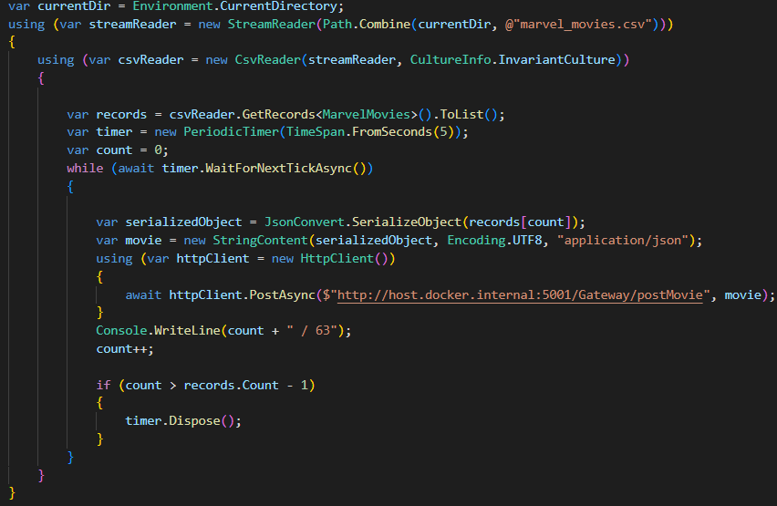
Projekat I – pomocna aplikacija
Helper app
Tehnologija .NET6
Vrsi popunjavanje baze
Pristupa gateway mikroservisu

Slide 5
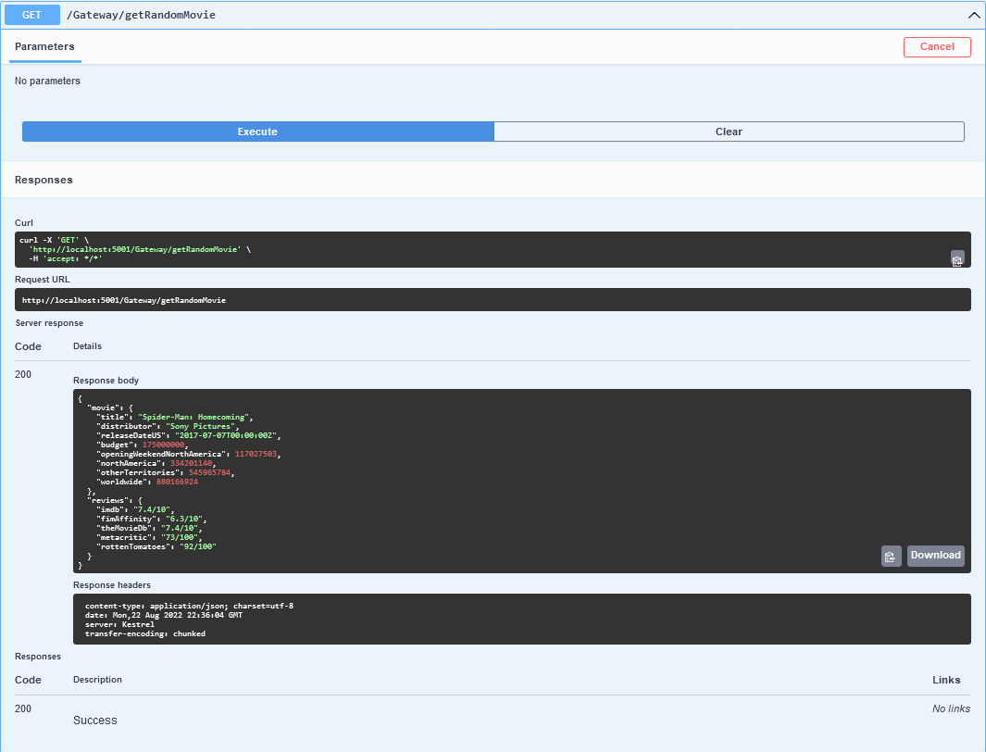
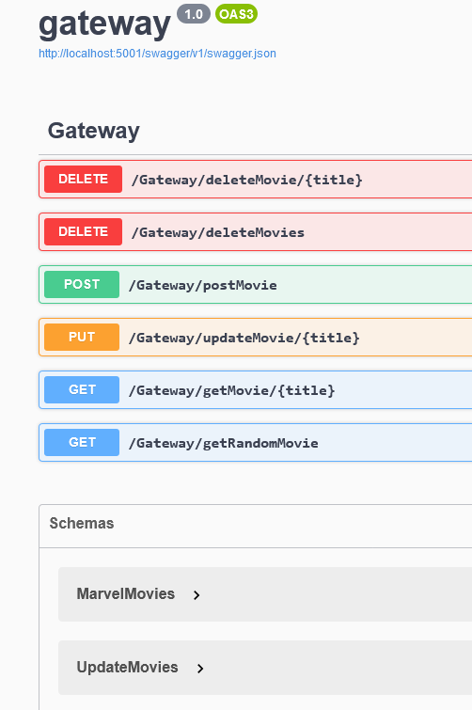
Swagger UI

Slide 6
Projekat II
Prosirenje Projekta I, koriste se isti podaci
Uvodi se izmena u gateway servisu iz prvog projekta tako sto se prosiruje POST operacija publishovanjem na Mosquitto mqtt.
Ekuiper analizira te podatke I ukoliko je je worldwide prihod od filma veci od zadate vrednosti prosledjuje na izlazni mqtt topic.

Slide 7
Projekat II - mikroservisi
1. Analytics microservice:
Tehnologija NodeJS
Dobija podatke poslane od strane ekuipera I upisuje ih u influxDB.
Pomocu gRPC protokola salje notifikaciju drugom servisu
2. Notification microservice
Tehnologija python
Ispisuje podatke koji mu je poslao analytics microsevice

Slide 8

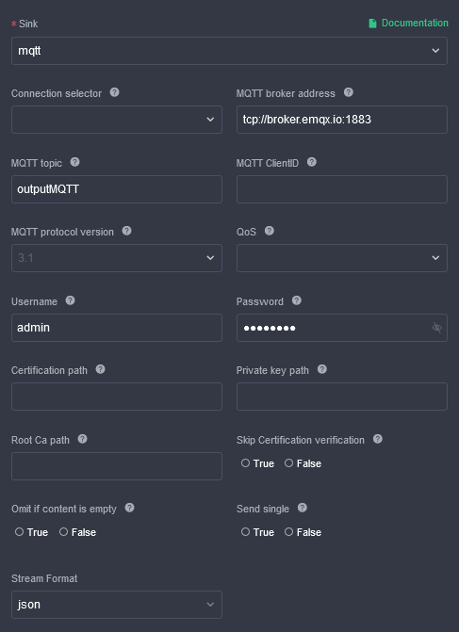
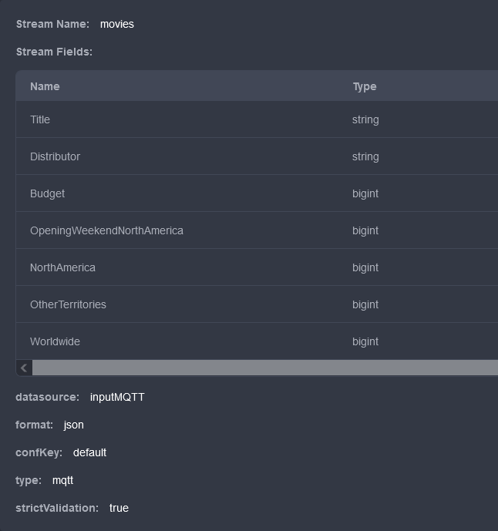
eKuiper

Slide 9
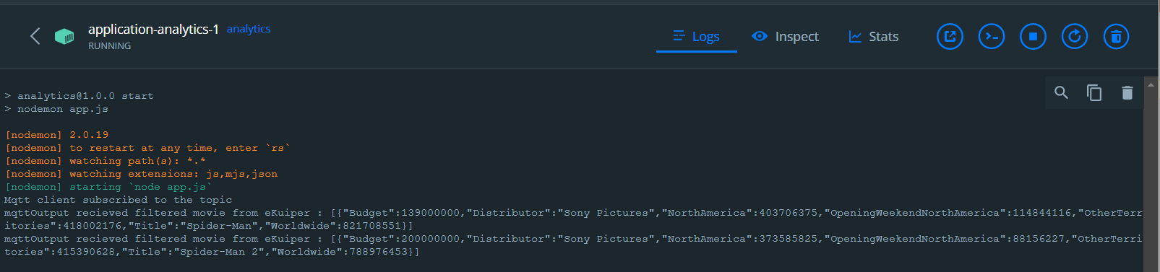
Analytics microservice container

Slide 10
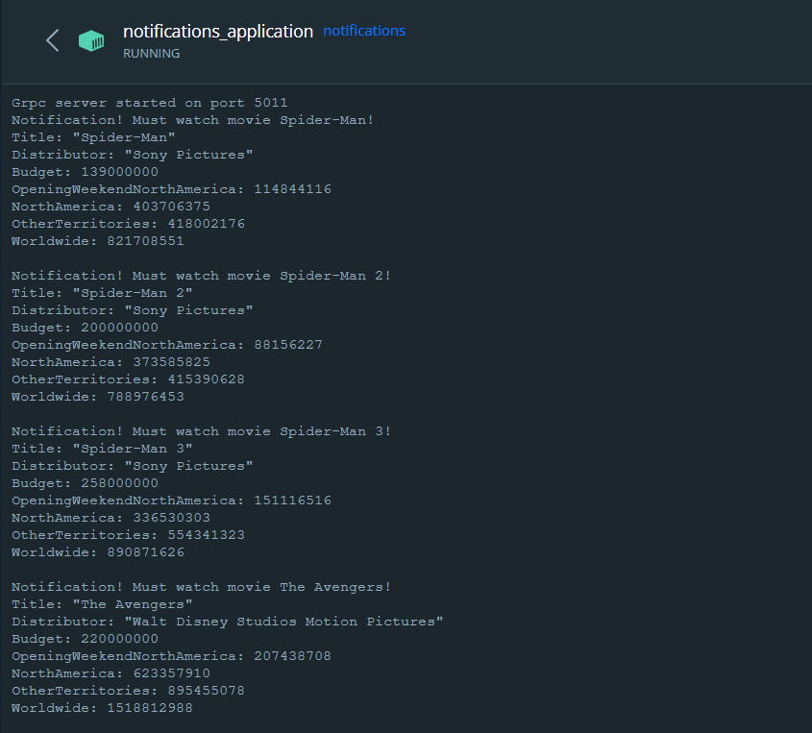
Notification microservice container

Slide 11
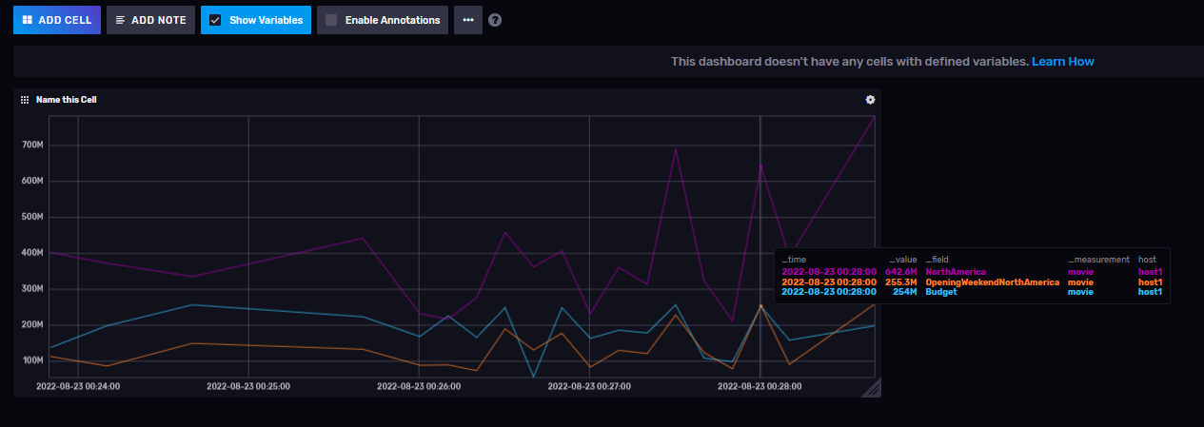
InfluxDB

Slide 12
Projekat III –podaci I pomocna aplikacija
Podaci: mere kvaliteta vode
https://www.kaggle.com/datasets/adityakadiwal/water-potability
Svaki mikroservis radi u okviru Docker containera
Pomocna aplikacija se nalazi u folderu sensorDataGeneration, koja cita podatke o kvalitetu vode i salje ih na EdgeX Foundry platformu
Skripte koje se nalaze u folderu deviceCreation se koriste samo prilikom prvog startovanja na nekoj aplikaciji

Slide 13
Projekat III
1. Visualization
Tehnologija NodeJS
Podatke koje dobija od EdgeX mqtt protokola smesta u influxDB
Pomocu grafane omogucena je vizuelizacija podataka
2. Monitoring
Tehnologija .NET 6
Podatke koje dobija od EdgeX mqtt protokola analizira I salje edgeX komandu da se promeni boja kvadratica ColorApp

Slide 14
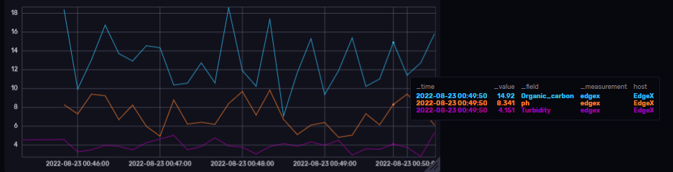
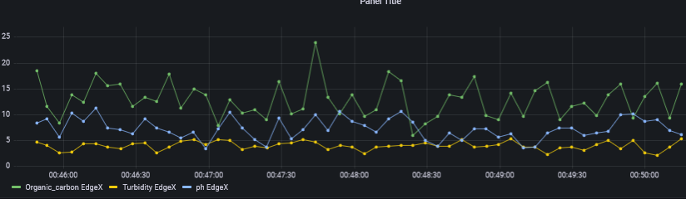

InfluxDB , Grafana I Swagger UI

Slide 15

ColorChange app
Crvena boja znaci da je ispod dozviljenog opsega
Plava boja znaci da je iznad dozvoljenog opsega
Zelena boja znaci da je u granicama dozvoljenog opsega

Slide 16
Hvala na paznji

